Slide 1

ALGORITMOS
ERICK NOÉ ALDANA PADILLA

Slide 2
TIPOS DE ALGORITMOS
ALGORITMOS VORACES (GREEDY)
VUELTA ATRÁS (BACKTRACKING)
ORDENAMIENTO POR CASILLEROS

Slide 3
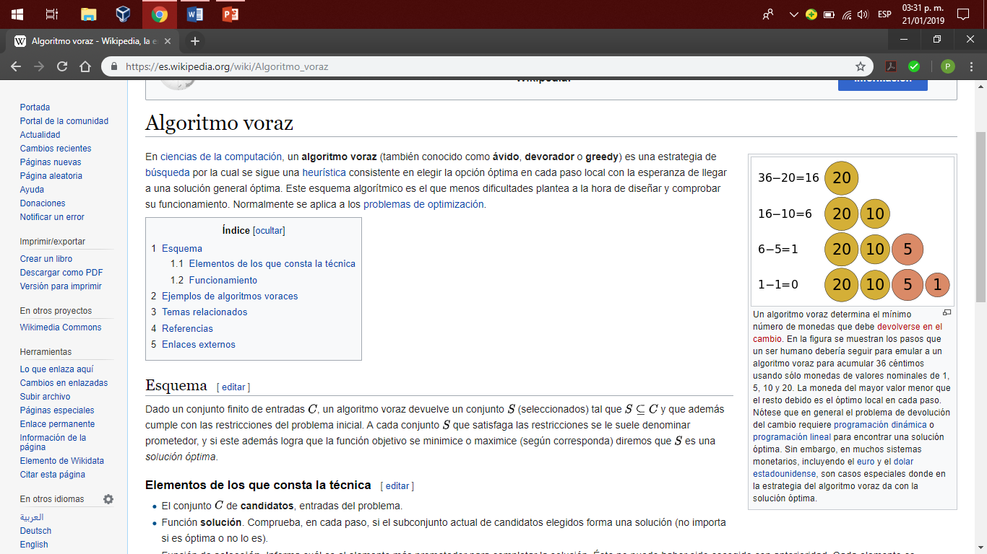
ALGORITMOS VORACES (GREEDY)

Slide 4
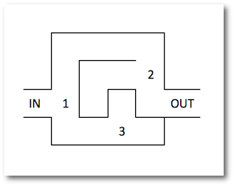
VUELTA ATRÁS (BACKTRACKING)

Slide 5
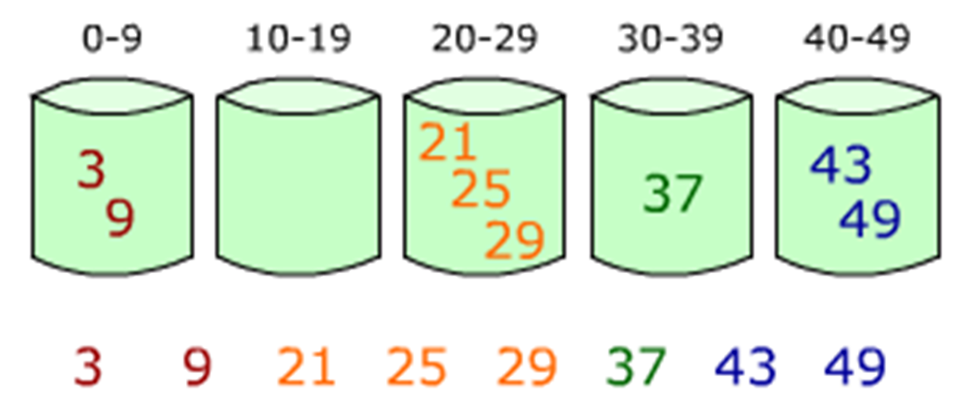
ORDENAMIENTO POR CASILLEROS

